Slide 1
Οι πραγματικοί αριθμοί

Slide 2
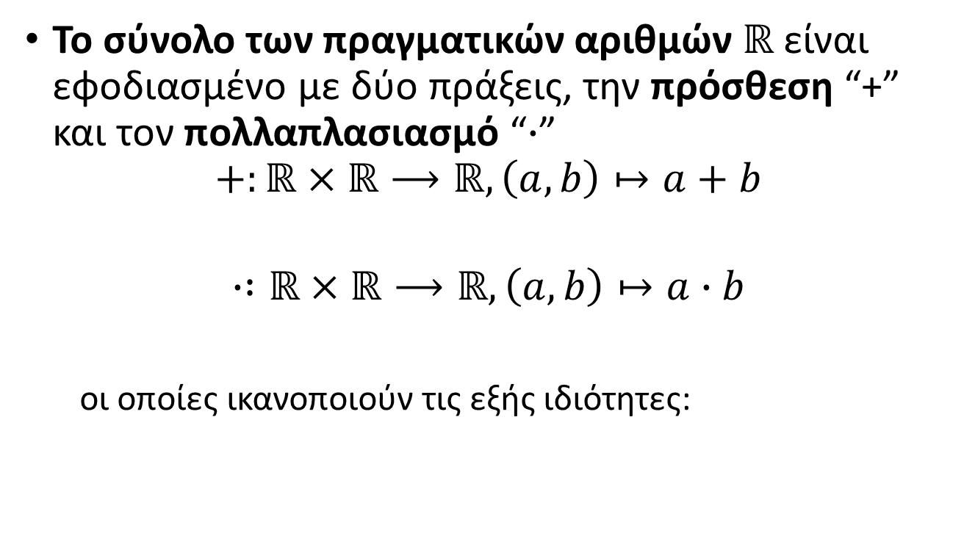
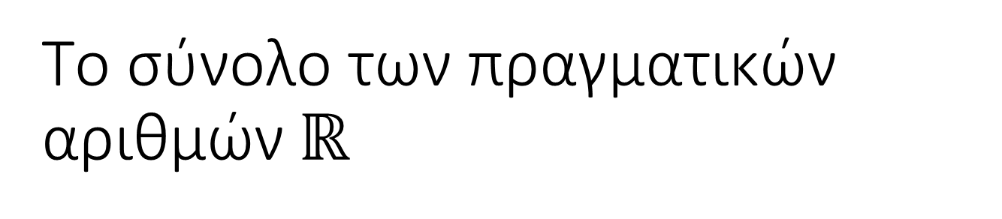
Το σύνολο των πραγματικών αριθμών $ℝ$
Το σύνολο των πραγματικών αριθμών $ℝ$ είναι εφοδιασμένο με δύο πράξεις, την πρόσθεση “+” και τον πολλαπλασιασμό “$∙$”
$$+:ℝ×ℝ⟶ℝ,\left(a,b\right)↦a+b$$
$$∙ :ℝ×ℝ⟶ℝ,\left(a,b\right)↦a∙b$$
  οι οποίες ικανοποιούν τις εξής ιδιότητες:

Slide 3
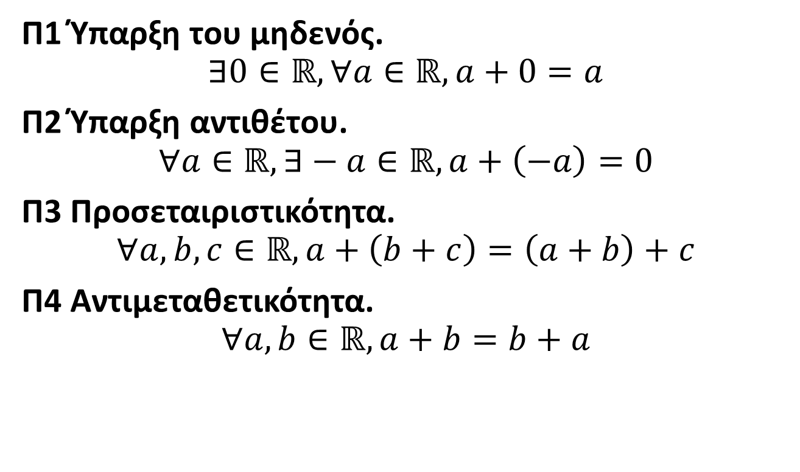
Ιδιότητες της πρόσθεσης
Π1 Ύπαρξη του μηδενός.
$$∃0∈ℝ, ∀a∈ℝ, a+0=a$$
Π2 Ύπαρξη αντιθέτου.
$$∀a∈ℝ,∃−a∈ℝ,a+\left(−a\right)=0$$
Π3 Προσεταιριστικότητα.
$$∀a,b,c∈ℝ,a+\left(b+c\right)=\left(a+b\right)+c$$
Π4 Αντιμεταθετικότητα.
$$∀a,b∈ℝ,a+b=b+a$$

Slide 4
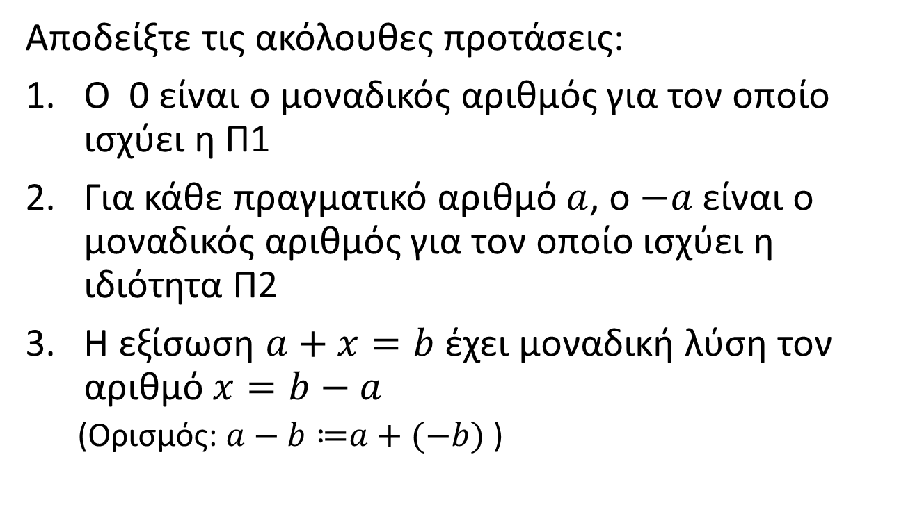
Ασκήσεις
Αποδείξτε τις ακόλουθες προτάσεις:
Ο 0 είναι ο μοναδικός αριθμός για τον οποίο ισχύει η Π1
Για κάθε πραγματικό αριθμό $a$, ο $−a$ είναι ο μοναδικός αριθμός για τον οποίο ισχύει η ιδιότητα Π2
Η εξίσωση $a+x=b$ έχει μοναδική λύση τον αριθμό $x=b−a$
  (Ορισμός: $a−b≔a+(−b)$ )

Slide 5
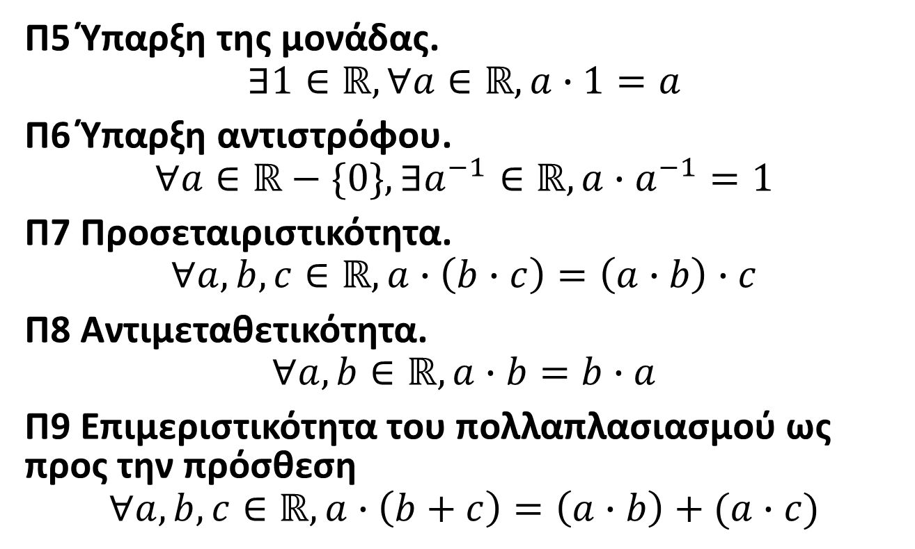
Ιδιότητες του πολλαπλασιασμού και επιμεριστικότητα
Π5 Ύπαρξη της μονάδας.
$$∃1∈ℝ, ∀a∈ℝ, a∙1=a$$
Π6 Ύπαρξη αντιστρόφου.
$$∀a∈ℝ−\{0\},∃a^{−1}∈ℝ,a∙a^{−1}=1$$
Π7 Προσεταιριστικότητα.
$$∀a,b,c∈ℝ,a∙\left(b∙c\right)=\left(a∙b\right)∙c$$
Π8 Αντιμεταθετικότητα.
$$∀a,b∈ℝ,a∙b=b∙a$$
Π9 Επιμεριστικότητα του πολλαπλασιασμού ως προς την πρόσθεση
$$∀a,b,c∈ℝ,a∙\left(b+c\right)=\left(a∙b\right)+(a∙c)$$

Slide 6
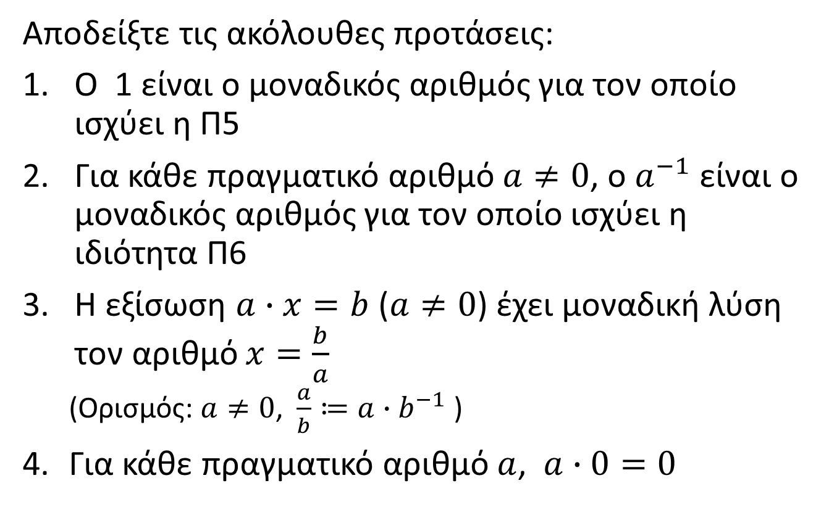
Ασκήσεις
Αποδείξτε τις ακόλουθες προτάσεις:
Ο 1 είναι ο μοναδικός αριθμός για τον οποίο ισχύει η Π5
Για κάθε πραγματικό αριθμό $a≠0$, ο $a^{−1}$είναι ο μοναδικός αριθμός για τον οποίο ισχύει η ιδιότητα Π6
Η εξίσωση $a∙x=b$ ($a≠0$) έχει μοναδική λύση τον αριθμό $x=\frac{b}{a}$
  (Ορισμός: $a≠0$, $\frac{a}{b}≔a∙b^{−1}$ )
Για κάθε πραγματικό αριθμό $a$, $a∙0=0$

Slide 7
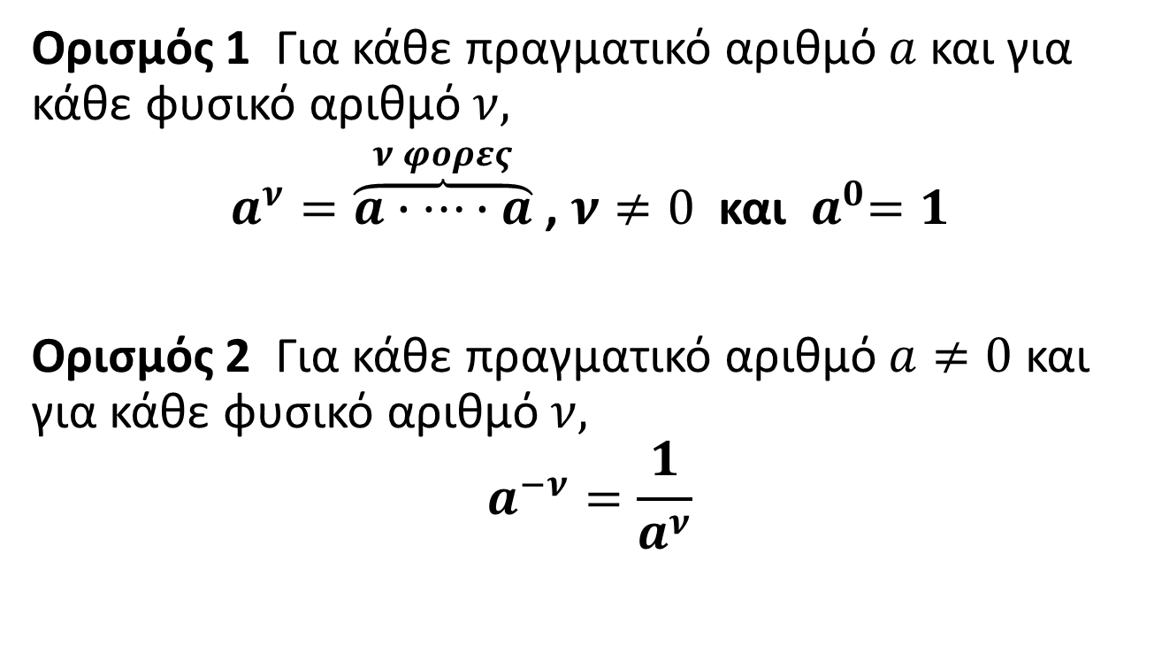
Δυνάμεις με ακέραιο εκθέτη
Ορισμός 1 Για κάθε πραγματικό αριθμό $a$ και για κάθε φυσικό αριθμό $ν,$
$a^{ν}=\overset{ν φορες}{\overbrace{a∙…∙a}}$ , $ν≠0$ και ${ a}^{0}=1$
Ορισμός 2 Για κάθε πραγματικό αριθμό $a≠0$ και για κάθε φυσικό αριθμό $ν,$
$$a^{−ν}=\frac{1}{a^{ν}}$$

Slide 8
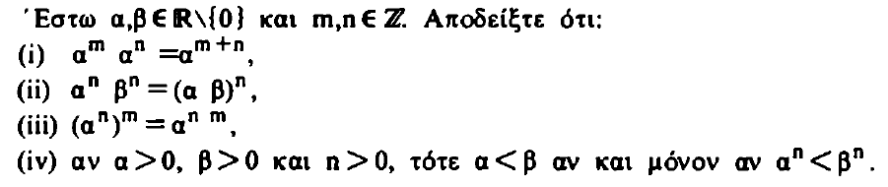
Ιδιότητες των δυνάμεων

Slide 9
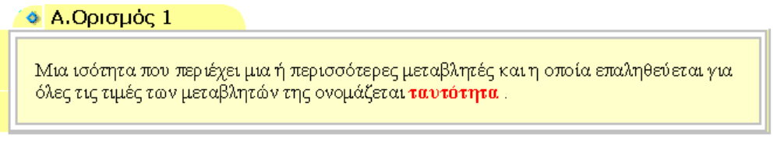
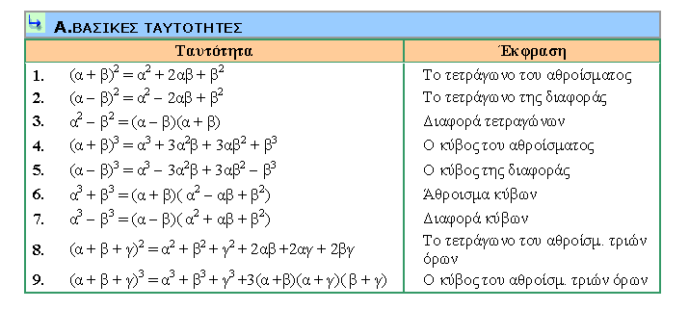

Slide 10
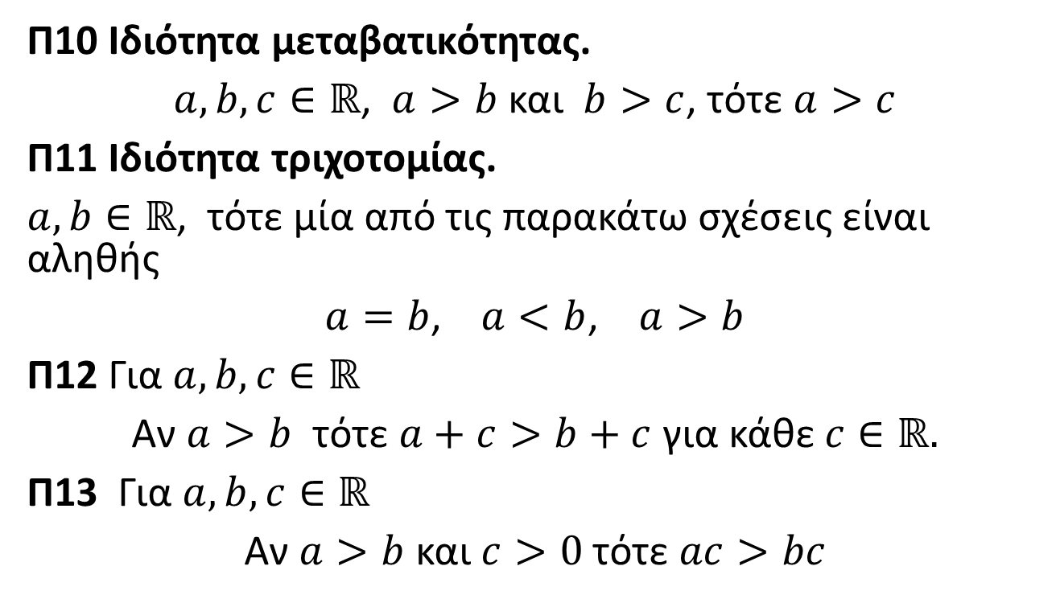
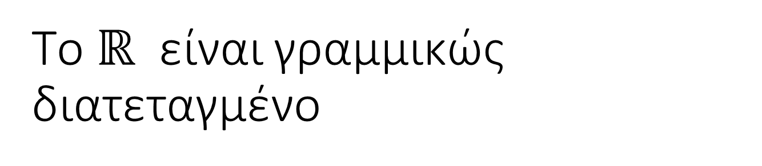
Το $ℝ$ είναι γραμμικώς διατεταγμένο
Π10 Ιδιότητα μεταβατικότητας.
$a,b,c∈ℝ$, $a>b$ και $b>c$, τότε $a>c$
Π11 Ιδιότητα τριχοτομίας.
$a,b∈ℝ$, τότε μία από τις παρακάτω σχέσεις είναι αληθής
$a=b$, $a<b$, $a>b$
Π12 Για $a,b,c∈ℝ$
Αν $a>b$ τότε $a+c>b+c$ για κάθε $c∈ℝ.$
Π13 Για $a,b,c∈ℝ$
Αν $a>b$και $c>0$ τότε $ac>bc$

Slide 11
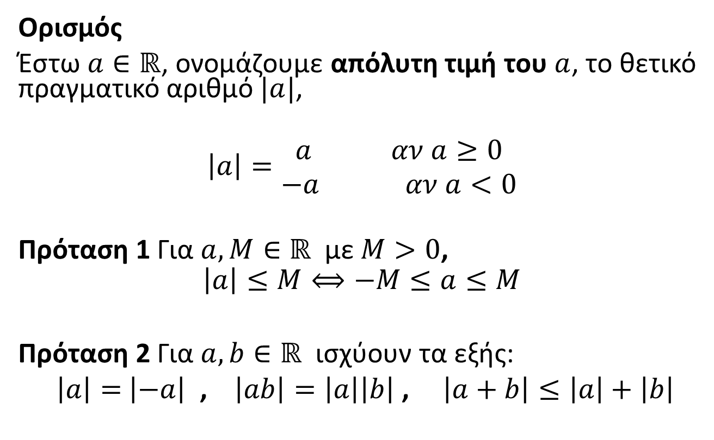
Απόλυτη τιμή πραγματικού αριθμού
Ορισμός
Έστω $a∈ℝ$, ονομάζουμε απόλυτη τιμή του $a$, το θετικό πραγματικό αριθμό $|a|$,
$$\left|a\right|=\begin{matrix}a αν a≥0 \\ −a αν a<0\end{matrix}$$
Πρόταση 1 Για $a,M∈ℝ$ με $M>0$,
$$\left|a\right|≤M⟺−M≤a≤M$$
Πρόταση 2 Για $a,b∈ℝ$ ισχύουν τα εξής:
$\left|a\right|=$ $\left|−a\right|$ , $\left|ab\right|=\left|a\right|\left|b\right|$ , $\left|a+b\right|≤\left|a\right|+\left|b\right|$

Slide 12
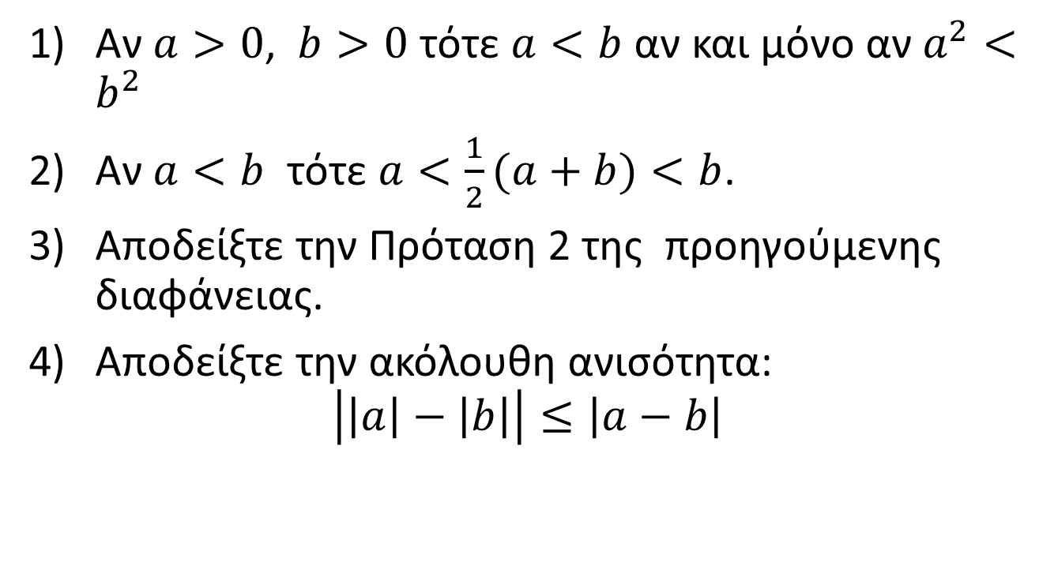
Ασκήσεις
Αν $a>0$, $b>0$ τότε $a<b$ αν και μόνο αν $a^{2}<b^{2}$
Αν $a<b$ τότε $a<\frac{1}{2}(a+b)<b$.
Αποδείξτε την Πρόταση 2 της προηγούμενης διαφάνειας.
Αποδείξτε την ακόλουθη ανισότητα:
$$\left|\left|a\right|−\left|b\right|\right|≤\left|a−b\right|$$

Slide 13

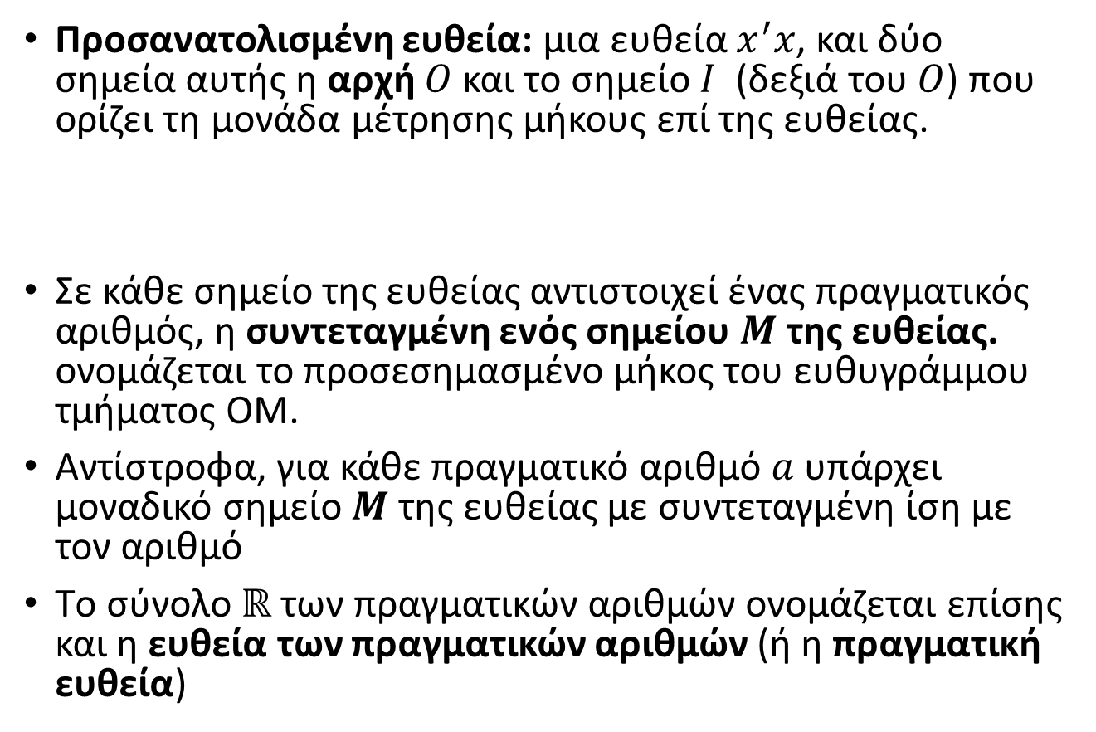
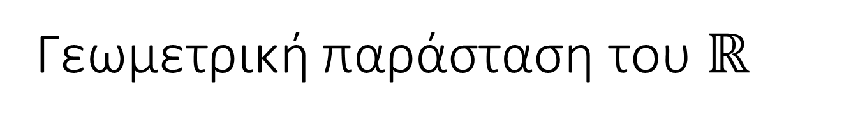
Γεωμετρική παράσταση του $ℝ$
Προσανατολισμένη ευθεία: μια ευθεία $x^{′}x$, και δύο σημεία αυτής η αρχή $O$και το σημείο $I$ (δεξιά του $O$) που ορίζει τη μονάδα μέτρησης μήκους επί της ευθείας.
Σε κάθε σημείο της ευθείας αντιστοιχεί ένας πραγματικός αριθμός, η συντεταγμένη ενός σημείου $Μ$ της ευθείας. ονομάζεται το προσεσημασμένο μήκος του ευθυγράμμου τμήματος ΟΜ.
Αντίστροφα, για κάθε πραγματικό αριθμό $a$ υπάρχει μοναδικό σημείο $Μ$ της ευθείας με συντεταγμένη ίση με τον αριθμό
Tο σύνολο $ℝ$ των πραγματικών αριθμών ονομάζεται επίσης και η ευθεία των πραγματικών αριθμών (ή η πραγματική ευθεία)

Slide 14
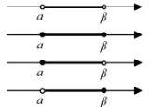
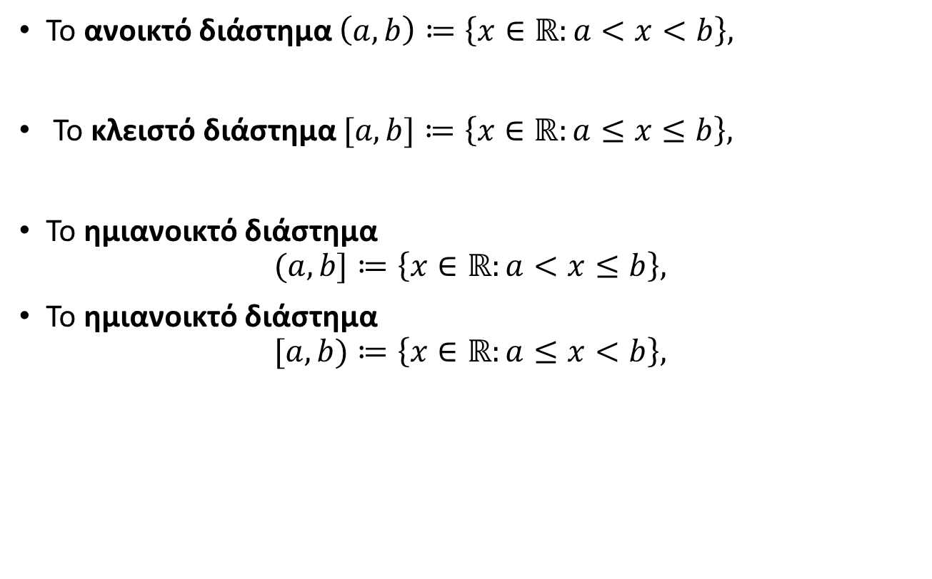
Διαστήματα
Το ανοικτό διάστημα $\left(a,b\right)≔\left\{x∈ℝ:a<x<b\right\},$
Το κλειστό διάστημα $[a,b]≔\left\{x∈ℝ:a≤x≤b\right\},$
Το ημιανοικτό διάστημα
$$(a,b]≔\left\{x∈ℝ:a<x≤b\right\},$$
Το ημιανοικτό διάστημα
$$[a,b)≔\left\{x∈ℝ:a≤x<b\right\},$$

Slide 15
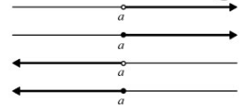
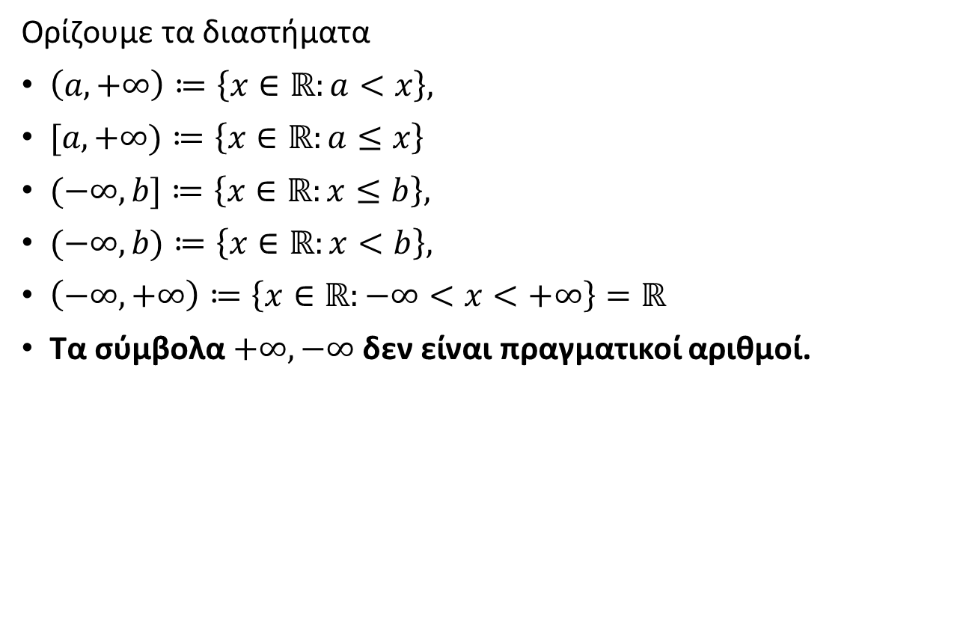
Διαστήματα
Ορίζουμε τα διαστήματα
$\left(a,+∞\right)≔\left\{x∈ℝ:a<x\right\},$
$[a,+∞)≔\left\{x∈ℝ:a≤x\right\}$
$(−∞,b]≔\left\{x∈ℝ:x≤b\right\},$
$(−∞,b)≔\left\{x∈ℝ:x<b\right\},$
$\left(−∞,+∞\right)≔\left\{x∈ℝ:−∞<x<+∞\right\}=ℝ$
Τα σύμβολα $+∞,−∞$ δεν είναι πραγματικοί αριθμοί.

Slide 16
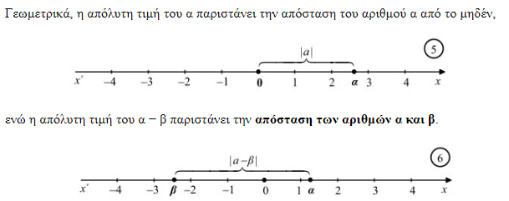
Γεωμετρική ερμηνεία της απόλυτης τιμής

Slide 17
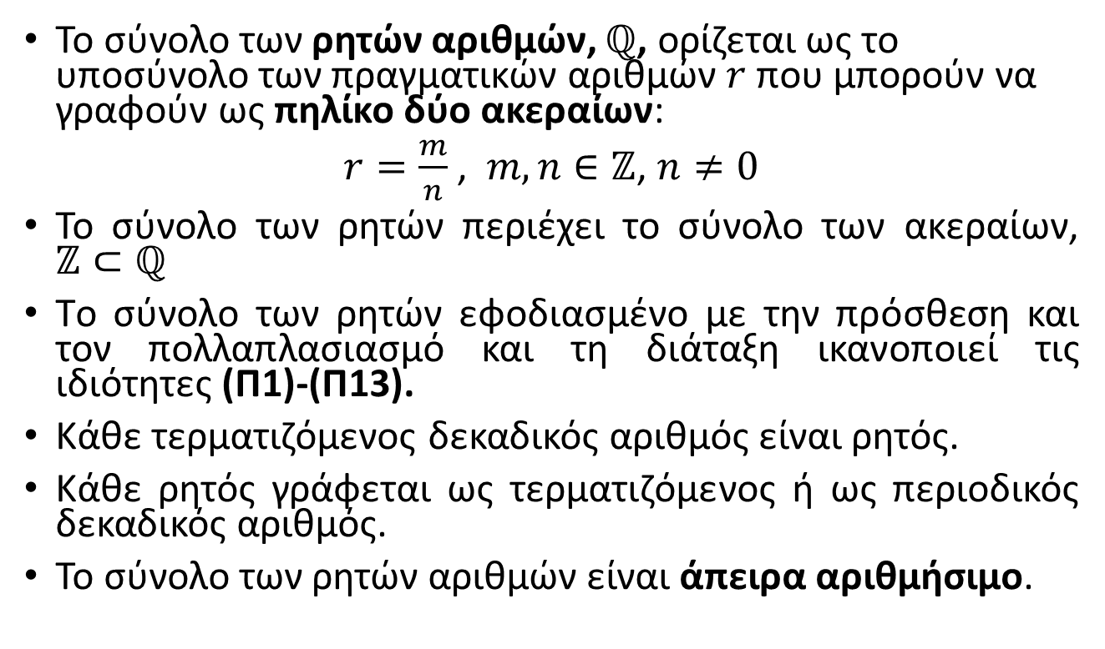
Ρητοί αριθμοί
To σύνολο των ρητών αριθμών, $ℚ$, ορίζεται ως το υποσύνολο των πραγματικών αριθμών $r$ που μπορούν να γραφούν ως πηλίκο δύο ακεραίων:
$r=\frac{m}{n}$ , $m,n∈ℤ$, $n≠0$
Το σύνολο των ρητών περιέχει το σύνολο των ακεραίων, $ℤ⊂ℚ$
Tο σύνολο των ρητών εφοδιασμένο με την πρόσθεση και τον πολλαπλασιασμό και τη διάταξη ικανοποιεί τις ιδιότητες (Π1)-(Π13).
Κάθε τερματιζόμενος δεκαδικός αριθμός είναι ρητός.
Κάθε ρητός γράφεται ως τερματιζόμενος ή ως περιοδικός δεκαδικός αριθμός.
Το σύνολο των ρητών αριθμών είναι άπειρα αριθμήσιμο.

Slide 18

Πυκνότητα των ρητών στους πραγματικούς αριθμούς
Πρόταση
Αν $a,b∈ℝ$ και $a<b$ τότε υπάρχει ένας ρητός $r∈ℚ$ τέτοιος ώστε $a<r<b$ .

Slide 19
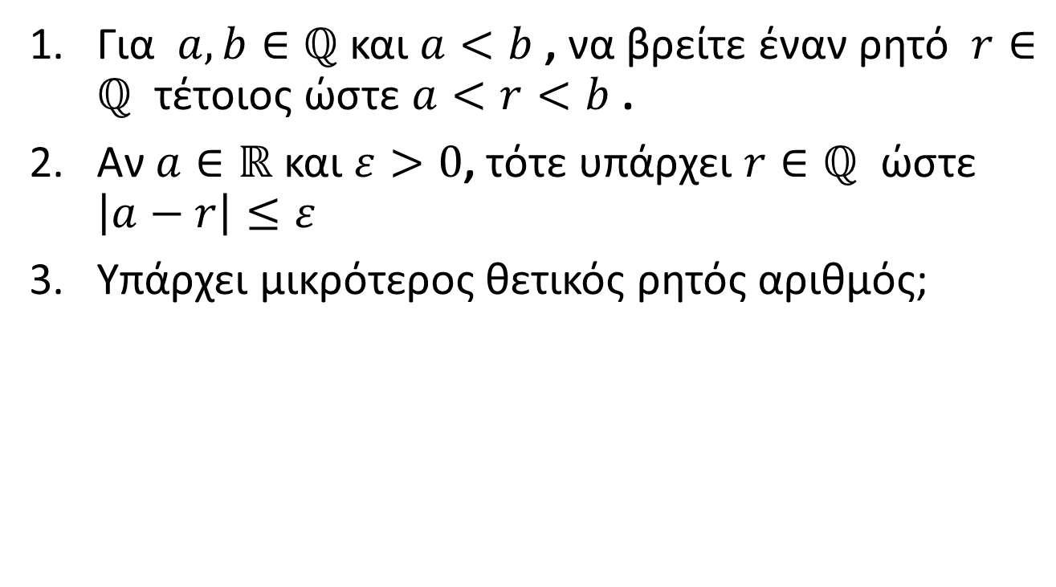
Ασκήσεις
Για $a,b∈ℚ$ και $a<b$ , να βρείτε έναν ρητό $r∈ℚ$ τέτοιος ώστε $a<r<b$ .
Αν $a∈ℝ$ και $ε>0$, τότε υπάρχει $r∈ℚ$ ώστε $\left|a−r\right|≤ε$
Υπάρχει μικρότερος θετικός ρητός αριθμός;

Slide 20
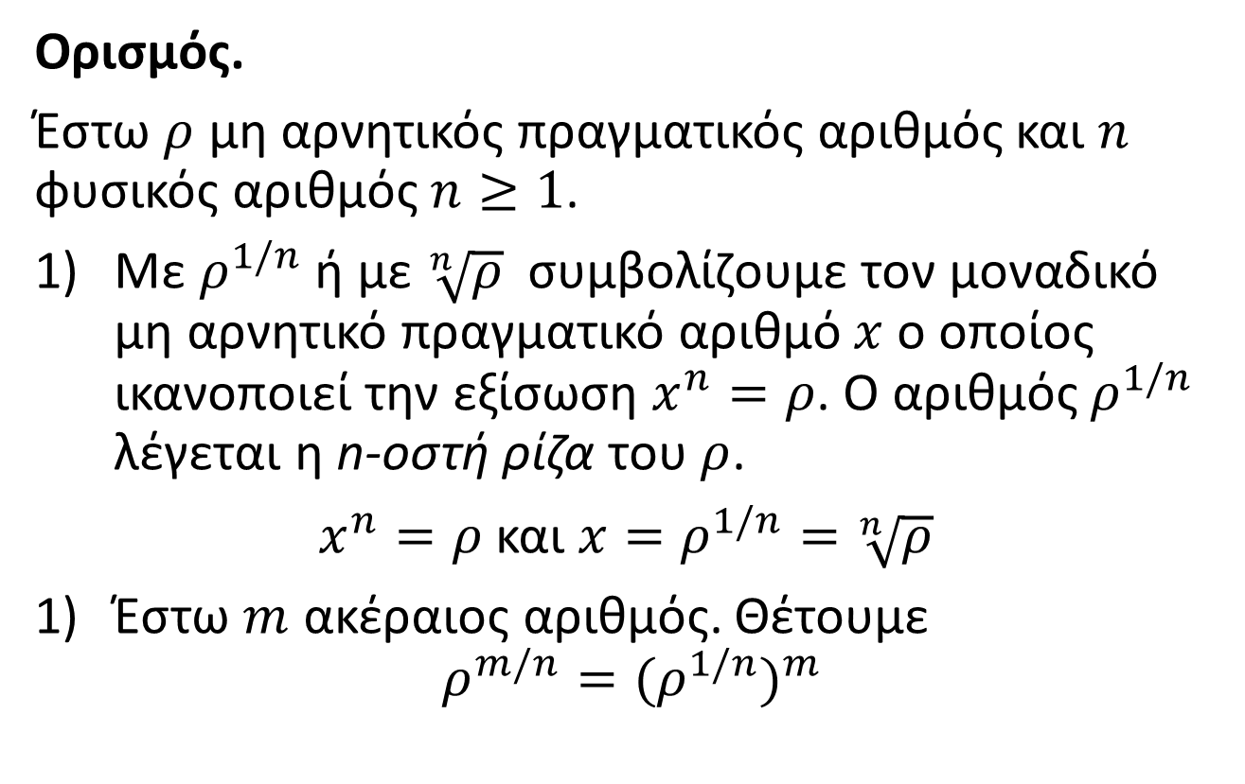
Ρίζες πραγματικών αριθμών
Ορισμός.
Έστω $ρ$ μη αρνητικός πραγματικός αριθμός και $n$ φυσικός αριθμός $n≥1$.
Με $ρ^{1/n}$ ή με $\sqrt[n]{ρ}$ συμβολίζουμε τον μοναδικό μη αρνητικό πραγματικό αριθμό $x$ ο οποίος ικανοποιεί την εξίσωση $x^{n}=ρ$. Ο αριθμός $ρ^{1/n}$ λέγεται η n-οστή ρίζα του $ρ$.
$x^{n}=ρ$ και ${x=ρ}^{1/n}=\sqrt[n]{ρ}$
Έστω $m$ ακέραιος αριθμός. Θέτουμε
$$ρ^{m/n}={(ρ^{1/n})}^{m}$$

Slide 21
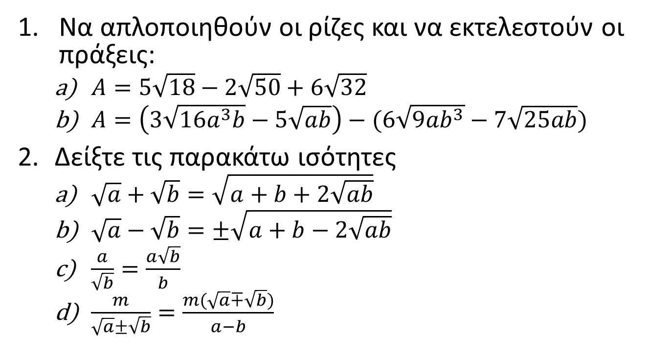
Ασκήσεις
Να απλοποιηθούν οι ρίζες και να εκτελεστούν οι πράξεις:
  $A=5\sqrt{18}−2\sqrt{50}+6\sqrt{32}$
  $A=\left(3\sqrt{16a^{3}b}−5\sqrt{ab}\right)−(6\sqrt{9ab^{3}}−7\sqrt{25ab})$
Δείξτε τις παρακάτω ισότητες
  $\sqrt{a}+\sqrt{b}=\sqrt{a+b+2\sqrt{ab}}$
  $\sqrt{a}−\sqrt{b}=±\sqrt{a+b−2\sqrt{ab}}$
  $\frac{a}{\sqrt{b}}=\frac{a\sqrt{b}}{b}$
  $\frac{m}{\sqrt{a}±\sqrt{b}}=\frac{m(\sqrt{a}∓\sqrt{b})}{a−b}$

Slide 22
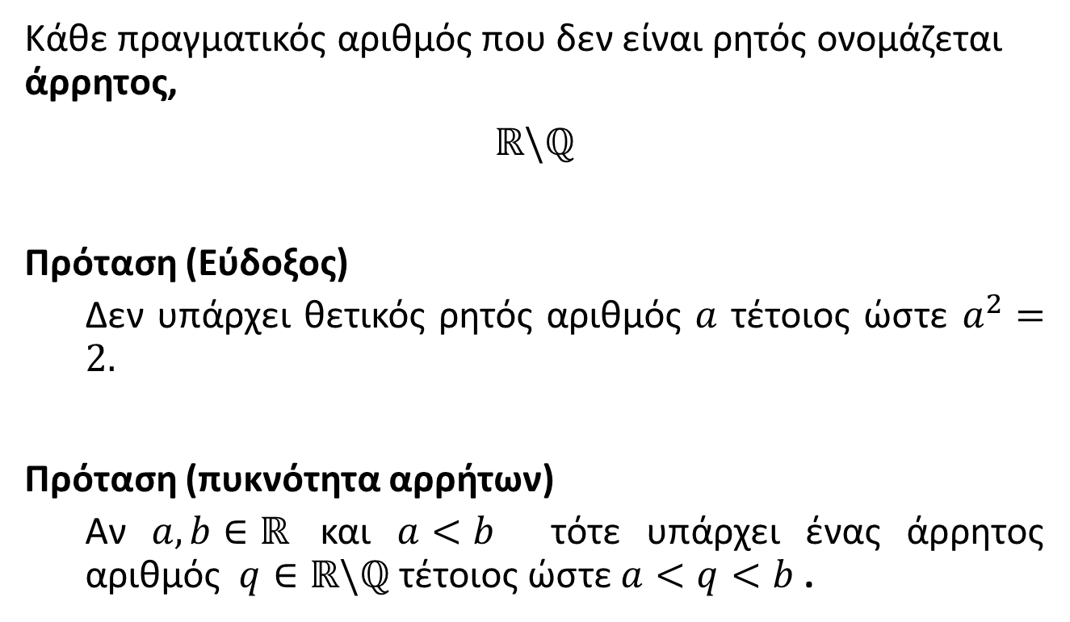
Άρρητοι αριθμοί
Κάθε πραγματικός αριθμός που δεν είναι ρητός ονομάζεται άρρητος,
$ℝ\backslash ℚ$
Πρόταση (Εύδοξος)
  Δεν υπάρχει θετικός ρητός αριθμός $a$ τέτοιος ώστε $a^{2}=2.$
Πρόταση (πυκνότητα αρρήτων)
  Αν $a,b∈ℝ$ και $a<b$ τότε υπάρχει ένας άρρητος αριθμός $q∈ℝ\backslash ℚ$ τέτοιος ώστε $a<q<b$ .

Slide 23
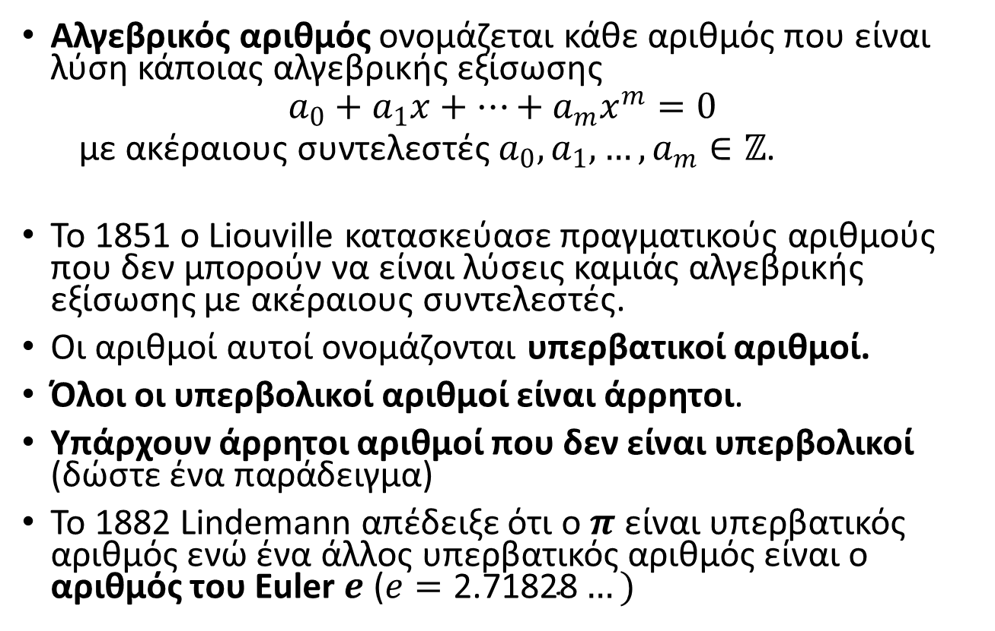
Αλγεβρικοί και υπερβατικοί αριθμοί
Αλγεβρικός αριθμός ονομάζεται κάθε αριθμός που είναι λύση κάποιας αλγεβρικής εξίσωσης
$$a_{0}+a_{1}x+…+a_{m}x^{m}=0$$
  με ακέραιους συντελεστές $a_{0},a_{1},…,a_{m}∈ℤ$.
Το 1851 ο Liouville κατασκεύασε πραγματικούς αριθμούς που δεν μπορούν να είναι λύσεις καμιάς αλγεβρικής εξίσωσης με ακέραιους συντελεστές.
Οι αριθμοί αυτοί ονομάζονται υπερβατικοί αριθμοί.
Όλοι οι υπερβολικοί αριθμοί είναι άρρητοι.
Υπάρχουν άρρητοι αριθμοί που δεν είναι υπερβολικοί (δώστε ένα παράδειγμα)
To 1882 Lindemann απέδειξε ότι ο $π$ είναι υπερβατικός αριθμός ενώ ένα άλλος υπερβατικός αριθμός είναι ο αριθμός του Euler $e$ ($e=\text{2.71828}…)$

Slide 24
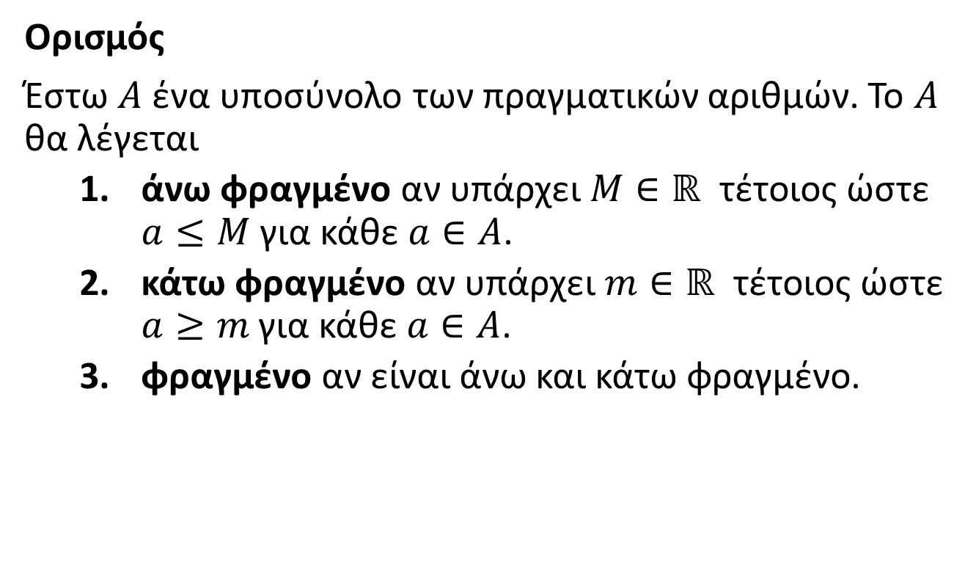
Φραγμένα υποσύνολα
Ορισμός
Έστω $A$ ένα υποσύνολο των πραγματικών αριθμών. Το $A$ θα λέγεται
  άνω φραγμένο αν υπάρχει$M∈ℝ$ τέτοιος ώστε $a≤M$ για κάθε $a∈A$.
  κάτω φραγμένο αν υπάρχει$m∈ℝ$ τέτοιος ώστε $a≥m$ για κάθε $a∈A$.
  φραγμένο αν είναι άνω και κάτω φραγμένο.

Slide 25
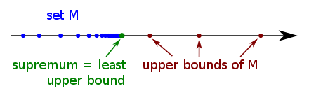
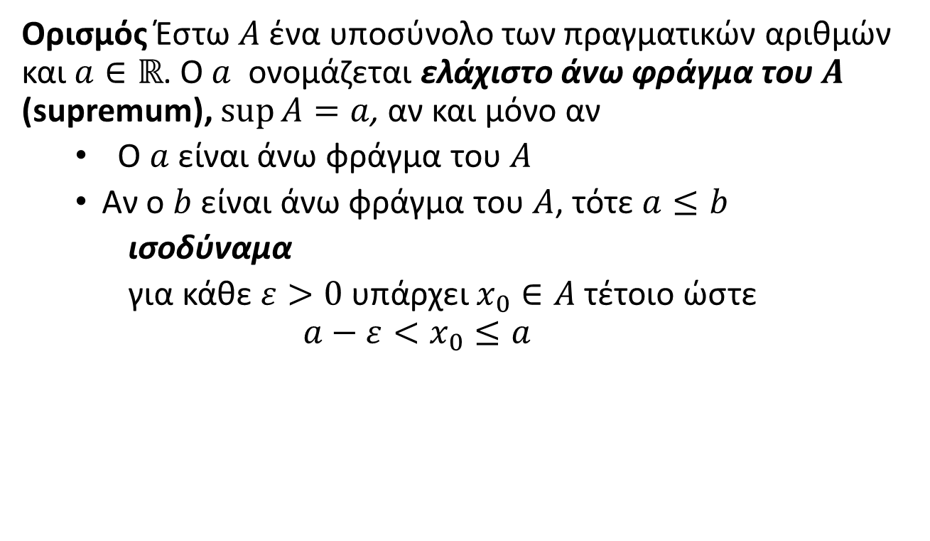
Ελάχιστο άνω φράγμα
Ορισμός Έστω $A$ ένα υποσύνολο των πραγματικών αριθμών και $a∈ℝ$. O $a$ ονομάζεται ελάχιστο άνω φράγμα του $A$ (supremum), $\sup{A}=a$, αν και μόνο αν
  O $a$ είναι άνω φράγμα του $A$
  Αν ο $b$ είναι άνω φράγμα του $A$, τότε $a≤b$
    ισοδύναμα
    για κάθε $ε>0$ υπάρχει $x_{0}∈A$ τέτοιο ώστε
    $$a−ε<x_{0}≤a$$

Slide 26
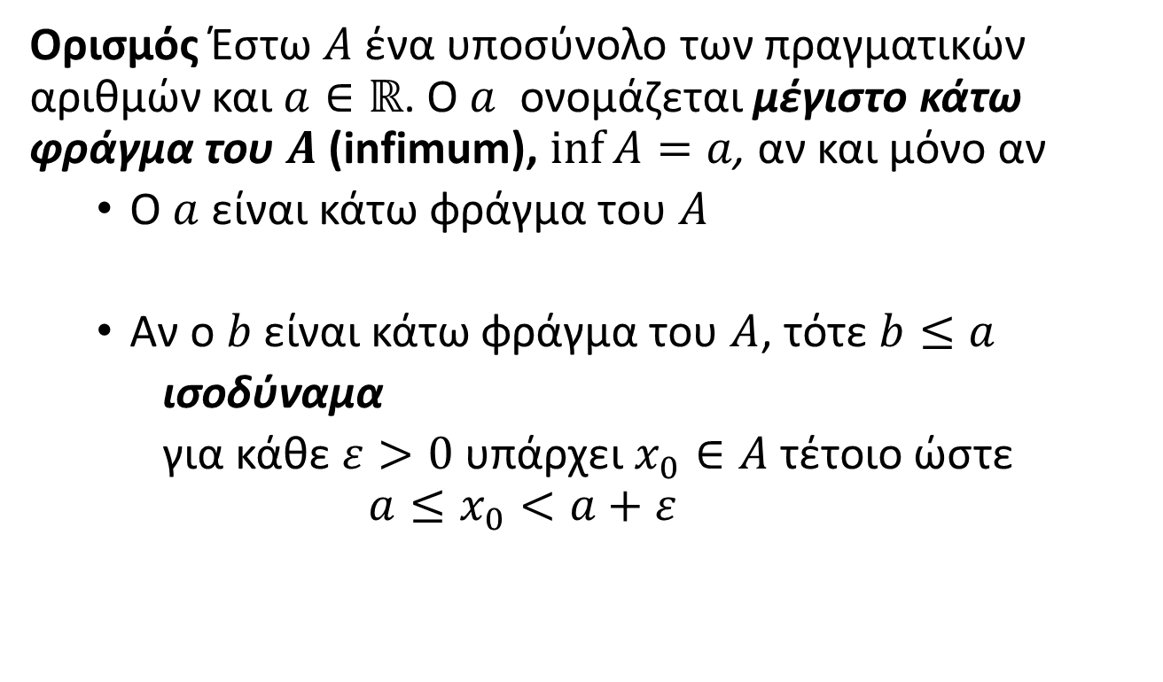
Μέγιστο κάτω φράγμα
Ορισμός Έστω $A$ ένα υποσύνολο των πραγματικών αριθμών και $a∈ℝ$. O $a$ ονομάζεται μέγιστο κάτω φράγμα του $A$ (infimum), $\inf{A}=a$, αν και μόνο αν
  O $a$ είναι κάτω φράγμα του $A$
  Αν ο $b$ είναι κάτω φράγμα του $A$, τότε $b≤a$
    ισοδύναμα
    για κάθε $ε>0$ υπάρχει $x_{0}∈A$ τέτοιο ώστε
    $$a≤x_{0}<a+ε$$

Slide 27
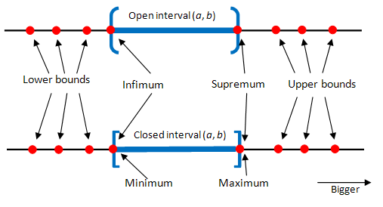

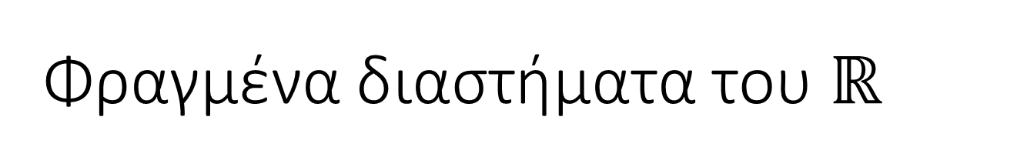
Φραγμένα διαστήματα του $ℝ$
Άσκηση. Αποδείξτε τα εξής:
$\sup\left[a,b\right]=b$
$\inf{(a,b)=a}$

Slide 28
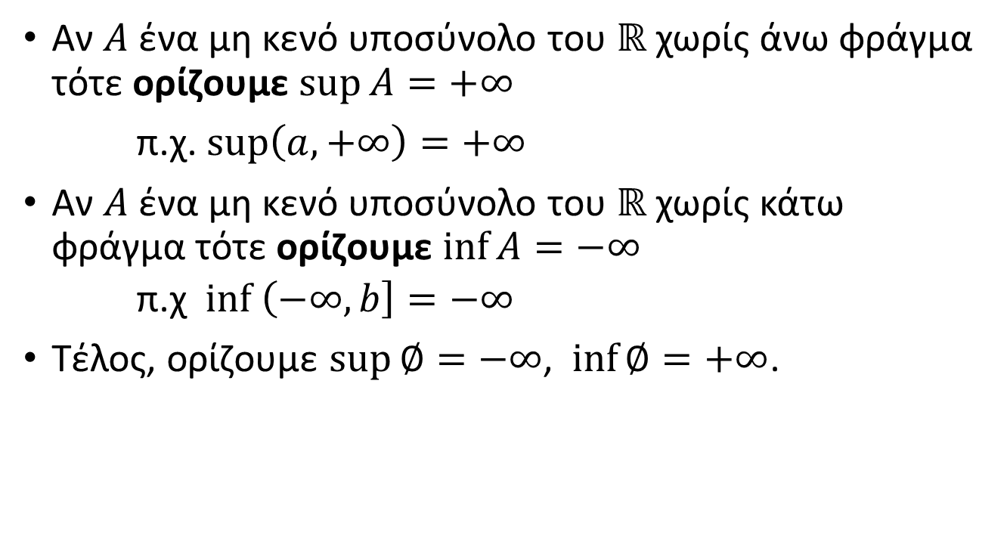
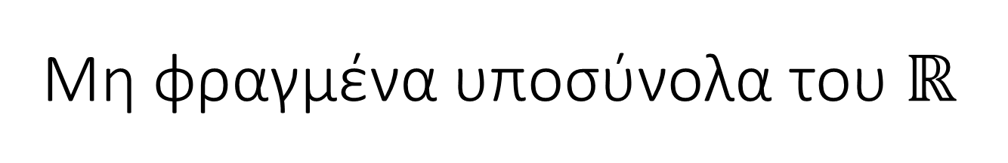
Μη φραγμένα υποσύνολα του $ℝ$
Αν $A$ ένα μη κενό υποσύνολο του $ℝ$ χωρίς άνω φράγμα τότε ορίζουμε $\sup{A}=+∞$
π.χ. $sup\left(a,+∞\right)=+∞$
Αν $A$ ένα μη κενό υποσύνολο του $ℝ$ χωρίς κάτω φράγμα τότε ορίζουμε $\inf{A}=−∞$
    π.χ $inf \left(−∞,b\right]=−∞$
Τέλος, ορίζουμε $\sup{∅}=−∞$, $\inf{∅}=+∞$.

Slide 29
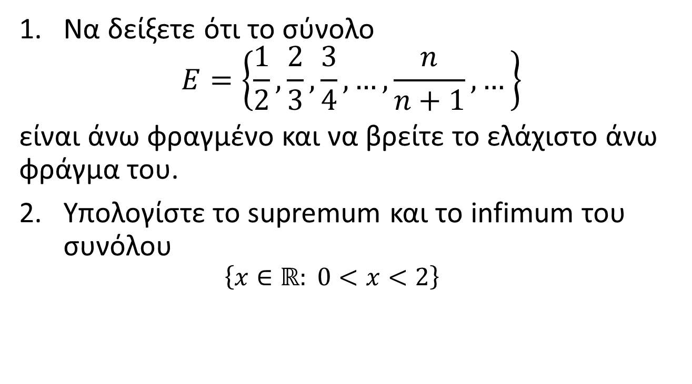
Ασκήσεις
Να δείξετε ότι το σύνολο
$$E=\left\{\frac{1}{2},\frac{2}{3},\frac{3}{4},…,\frac{n}{n+1},…\right\}$$
είναι άνω φραγμένο και να βρείτε το ελάχιστο άνω φράγμα του.
Υπολογίστε το supremum και το infimum του συνόλου
  $$\left\{x∈ℝ: 0<x<2\right\}$$

Slide 30
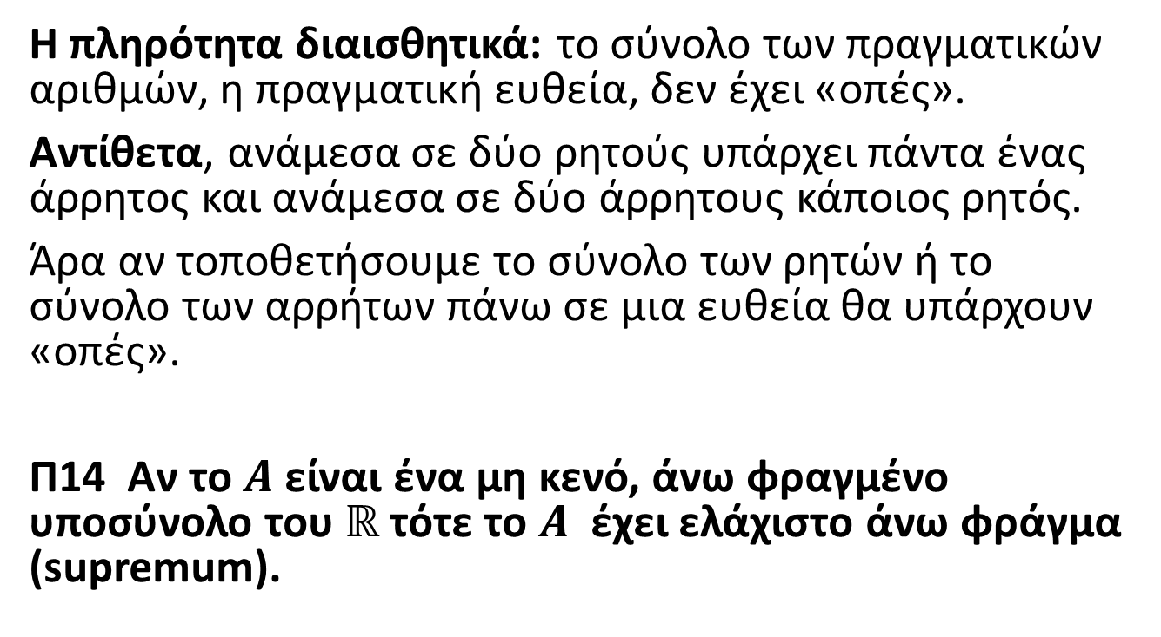
Πληρότητα των πραγματικών αριθμών
Η πληρότητα διαισθητικά: το σύνολο των πραγματικών αριθμών, η πραγματική ευθεία, δεν έχει «οπές».
Αντίθετα, ανάμεσα σε δύο ρητούς υπάρχει πάντα ένας άρρητος και ανάμεσα σε δύο άρρητους κάποιος ρητός.
Άρα αν τοποθετήσουμε το σύνολο των ρητών ή το σύνολο των αρρήτων πάνω σε μια ευθεία θα υπάρχουν «οπές».
Π14 Αν το $A$ είναι ένα μη κενό, άνω φραγμένο υποσύνολο του $ℝ$ τότε το $A$ έχει ελάχιστο άνω φράγμα (supremum).

Slide 31
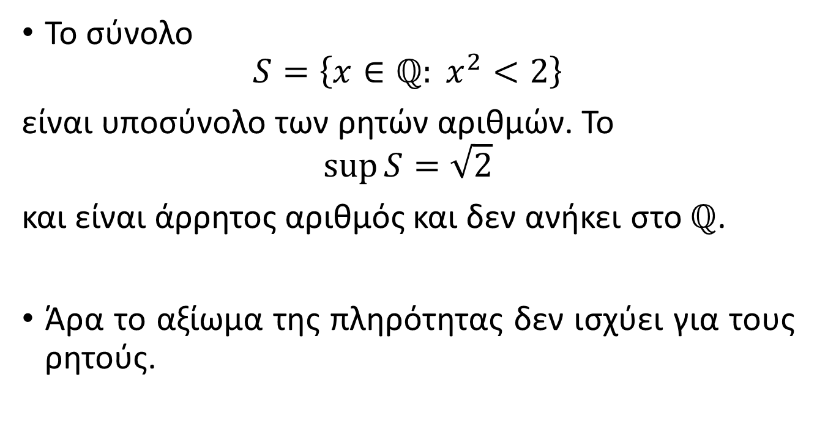
Το αξίωμα της πληρότητας δεν ισχύει στους ρητούς αριθμούς
To σύνολο
$$S=\left\{x∈ℚ: x^{2}<2\right\}$$
είναι υποσύνολο των ρητών αριθμών. Το
$$\sup{S}=\sqrt{2}$$
και είναι άρρητος αριθμός και δεν ανήκει στο $ℚ$.
Άρα το αξίωμα της πληρότητας δεν ισχύει για τους ρητούς.

